Slide 1

個人資料管理系統
02 駱建宏
個人資料管理系統

Slide 2
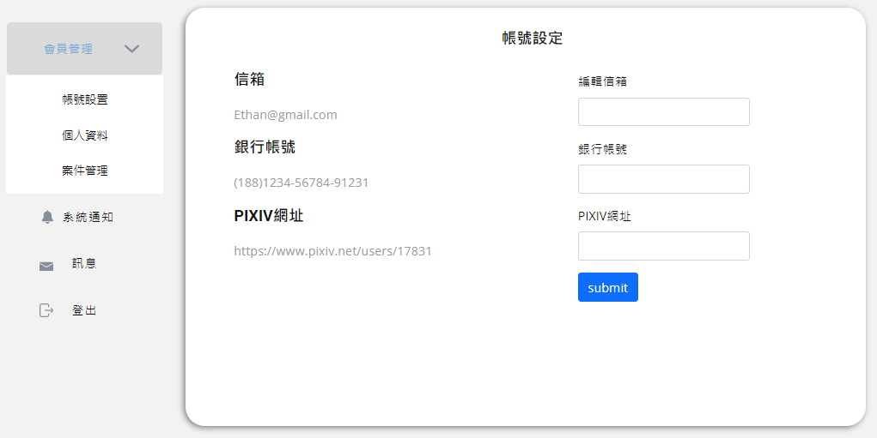
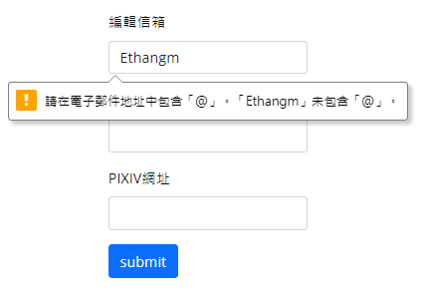
個人資料管理系統-帳號設定
3.
2.
1.
02 駱建宏
4.
帳號設定連結
帳號設定(編輯信箱, 銀行帳號, PIXIV網址)
帳號設定結果顯示(信箱, 銀行帳號, PIXIV網址)
輸入錯誤警示訊息:
A.目前網站金流功能並未開發,故無強制須寫入銀行帳號,可空白
B.由於可能是一般會員或未申請PIXIV,故無強制寫入,可空白
C.Email部分,會進行填入錯誤偵錯

Slide 3
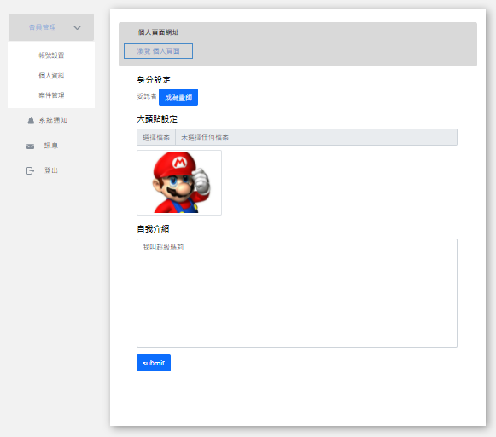
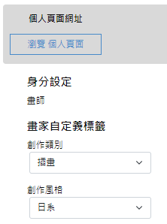
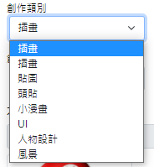
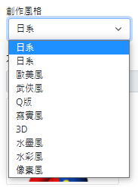
個人資料管理系統-個人資料
1.
個人資料連結
身分設定
可升級至畫師身分(成為畫師按鈕)
成為畫師,新增畫師自定義標籤選項
畫師自訂標籤提供預設值,可進行更新
大頭貼設定
若無上傳大頭貼,大頭貼為前一次上傳圖片
Update新大頭貼後,舊有大頭貼自動刪除
自我介紹
設定送出後,返回原頁面,預設值為目前設定值
2.
02 駱建宏
3.
2.
4.

Slide 4
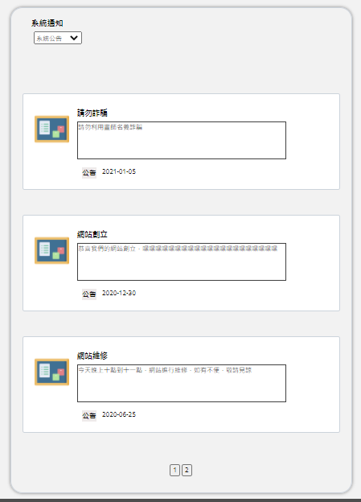
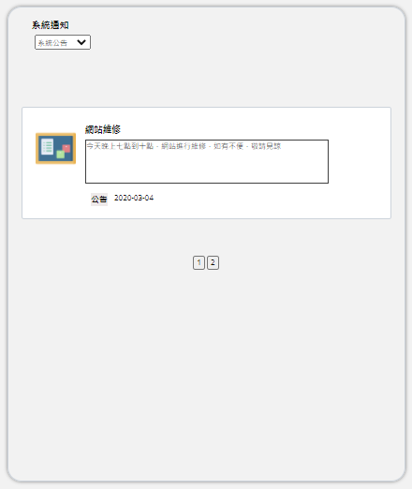
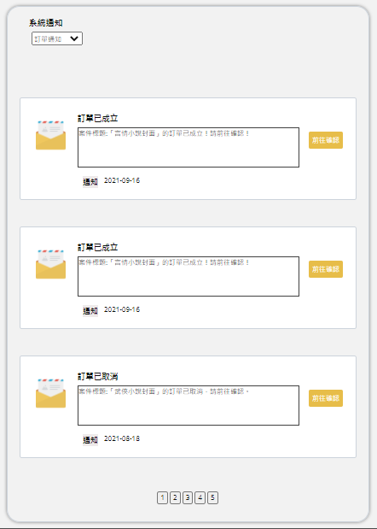
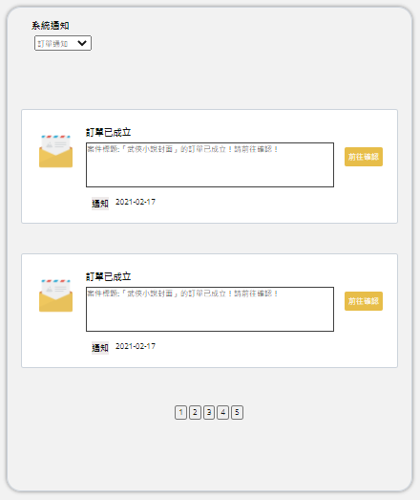
系統通知查詢-分頁功能
1.
3.
1.
02 駱建宏
3.
2.
2.
2.
2.
系統通知:系統通知,訂單公告
分頁選項
按查詢數量提供內容

